Slide 1
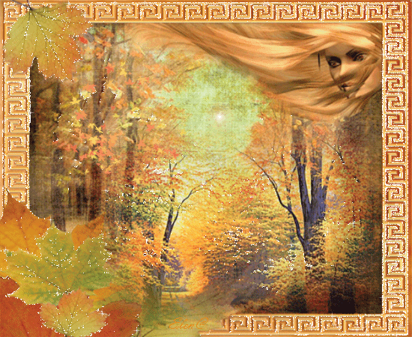
нийОсен период.

Slide 2
Осенний период.

Slide 3
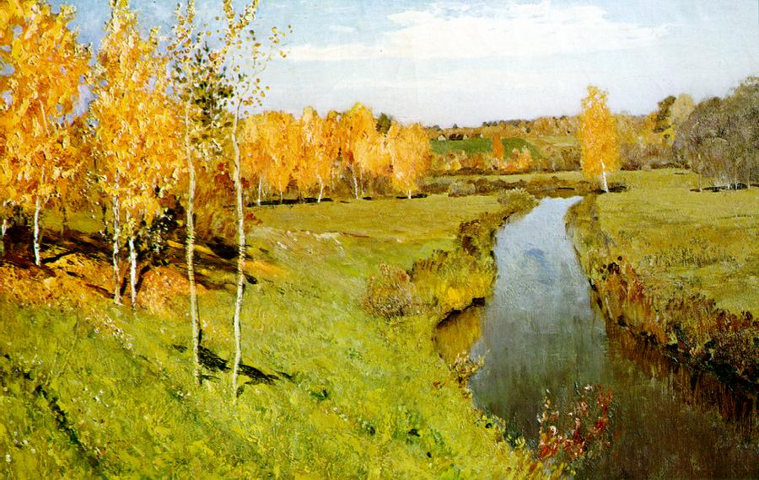
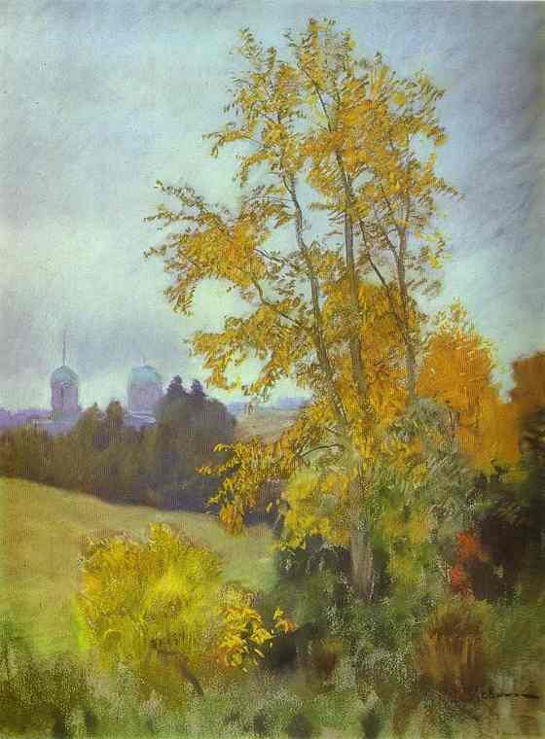
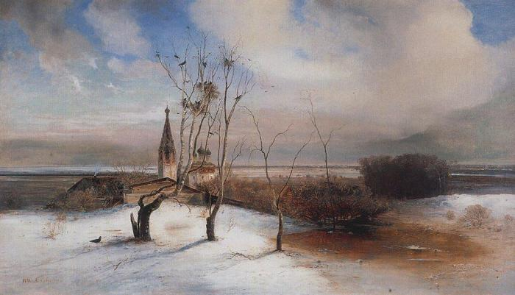
сентябрь
октябрь
Осенний пейзаж с церковью.
Исаак Левитан
Поздняя осень.
Алексей Саврасов
Золотая осень.
Исаак Левитан
ноябрь

Slide 4
